Slide 1

Par projektu «Sporta laukuma ierīkošana Garciemā»
ĀDAŽU NOVADA PAŠVALDĪBA I Attīstības un projektu nodaļa I 19.02.2025.

Slide 2
Par programmu
10.10.2023. MK noteikumi Nr. 579 “Valsts un Eiropas Savienības atbalsta piešķiršanas kārtība Eiropas Jūrlietu, zvejniecības un akvakultūras fonda (EJZAF) pasākumam "Sabiedrības virzītas vietējās attīstības stratēģiju īstenošana"”
Pasākuma mērķis saskaņā ar regulas 2021/1139 3. panta 3. punktu ir attīstīt ilgtspējīgu "zilo" ekonomiku un veicināt zvejniecības un akvakultūras kopienu attīstību
Administrējošā iestāde – vietējā rīcības grupa «Jūras Zeme»
Pasākumā atbilstoši vietējās attīstības stratēģijai atbalstu sniedz šādām darbībām:
  vietējās ekonomikas attīstības un transformācijas veicināšanai
  vides resursu ilgtspējīgai izmantošanai, kā arī klimata pārmaiņu mazināšanai
  zvejas vai jūras kultūras mantojuma izmantošanas veicināšanai
  ostu infrastruktūras attīstības stiprināšanai
ĀDAŽU NOVADA PAŠVALDĪBA I Attīstības un projektu nodaļa I 19.02.2025.

Slide 3
Par programmu
Attiecināmās izmaksas:
  jaunu pamatlīdzekļu un programmu nodrošinājuma iegāde un uzstādīšana, kā arī muzeja eksponātu atjaunošana
  jaunas būvniecības, pārbūves, ierīkošanas, novietošanas un atjaunošanas izmaksas
  jaunu būvmateriālu iegādes izmaksas
  digitālo risinājumu un digitālo pakalpojumu izveide
  ar preces vai pakalpojuma publicitāti saistīti izdevumi
  atjaunojamās vai atjaunīgās elektroenerģijas ražošanai atbalsta saņēmēja pašpatēriņam paredzētās tehnikas, iekārtu un aprīkojuma izmaksas
  projekta iesnieguma sagatavošanas attiecināmās izmaksas
  izmaksas darbinieka apmācībai vai darba braucienam vai komandējumam
ĀDAŽU NOVADA PAŠVALDĪBA I Attīstības un projektu nodaļa I 19.02.2025.

Slide 4
Par programmu
Finansēšanas kārtība:
  Pieejams avanss 20% apmērā no EJZAF finansējuma
Konkursa norises gaita:
  Iesniegumu pieņemšana LAD EPS 06.03.2025.-04.04.2025.
  Projektu vērtēšana biedrībā «Jūras Zeme» – 1 mēnesis
  Projektu vērtēšana – varbūt būt 3 mēneši
Projektu maksimālais īstenošanas termiņš, ja tiek veikta būvniecība - divi gadi no LAD lēmuma pieņemšanas par projekta iesnieguma apstiprināšanu, pārējām darbībām – 1 gads.
ĀDAŽU NOVADA PAŠVALDĪBA I Attīstības un projektu nodaļa I 19.02.2025.

Slide 5
«Jūras Zeme» SVVA stratēģijā noteiktā rīcība
Rīcība EJZAF M1.2. «Infrastruktūras, kas nepieciešama piekrastes resursu ilgtspējīgai izmantošanai attīstība, pilnveide un izveide»
Maksimālā attiecināmo izmaksu summa vienam projektam – līdz 30 000 EUR
Maksimālā atbalsta intensitāte – 90%
Rīcības apraksts – Rīcības ietvaros partnerības teritorijā paredzēts atbalstīt no zivsaimniecības nozares atkarīgo apdzīvoto vietu piekrastes joslas un iekšzemes publisko ūdeņu publiskās infrastruktūras attīstību
Iznākuma rādītājs – atbalstīts 1 projekts ostas multifunkcionālā centra izbūvei; atbalstīti 2 projekti
Ādažos plānotais projekts – Sporta laukuma ierīkošana Garciemā
ĀDAŽU NOVADA PAŠVALDĪBA I Attīstības un projektu nodaļa I 19.02.2025.

Slide 6
Projekta pamatojums
Garciema ciemā 01.01.2024. dzīvoja 1429 iedzīvotāji un tas ir 3. lielākais ciems Ādažu novadā. Garciemā ciemā 8% no iedzīvotājiem ir bērni vecumā līdz 14 gadiem un 8% – jaunieši vecumā no 15 līdz 24 gadiem
Ciemā blakus dzīvojamām mājām ir pieejams neliels bērnu rotaļu laukums, savukārt nav izveidota infrastruktūra sporta / jauniešu aktivitātēm
Sporta un atpūtas funkciju attīstībai Garciema ciema teritorijā, pašvaldībai pieejams zemes gabals ar kadastra Nr. 80520081331
To, ka ciema teritorijā nepieciešams izveidot vietu bērnu / jauniešu aktivitātēm, ir uzsvēruši arī ciema iedzīvotāji sanāksmju laikā ar pašvaldības pārstāvjiem
Carnikavas pagasta iedzīvotāju padomes veiktajā aptaujā 13.02.2025.-16.02.2025. piedalījās 46 ciema iedzīvotāji, no kuriem vairāk kā 60 % atbalsta sporta laukumu izveidi
ĀDAŽU NOVADA PAŠVALDĪBA I Attīstības un projektu nodaļa I 19.02.2025.

Slide 7
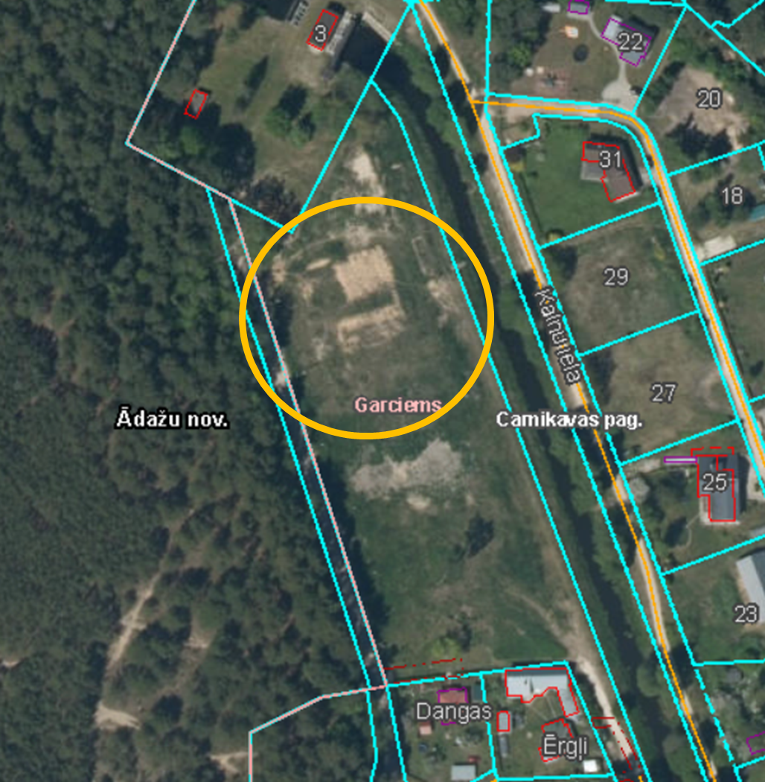
Projekta teritorija un plānotās alternatīvas
Basketbola laukuma (ar 2 groziem) izveide. Plānots laukums ~30x15 m platībā, bez apgaismojuma, ar nelielu celiņu vienā laukuma malā, lai savienotu laukumu ar stāvvietu
1 basketbola groza un 1 volejbola laukuma izveide. Plānots laukums ar 1 basketbola grozu ~15x15 m platībā, kā arī 1 volejbola laukums, bez apgaismojuma, ar nelielu celiņu basketbola laukuma malā, lai savienotu laukumu ar stāvvietu
Bērnu rotaļu laukuma izveide. Plānots izvietot 3-4 citur praksē iecienītas iekārtas, bet ar smilšu segumu
Kadastra Nr. 80520081331
ĀDAŽU NOVADA PAŠVALDĪBA I Attīstības un projektu nodaļa I 19.02.2025.

Slide 8
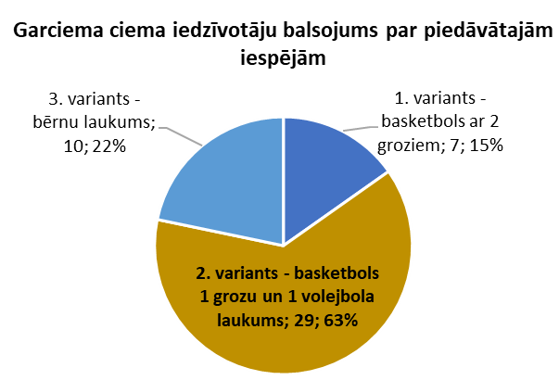
Carnikavas pagasta iedzīvotāju padomes viedoklis
Veiktā aptauja:
No 13.02.2025. līdz 16.02.2025. tika veikta Garciema ciema iedzīvotāju aptauja.
Anketas bija pieejamas vietējos ciema veikalos «Lats» un «Pie Ilzes». Informācija par anketām un iespēju nobalsot klātienē bija izvietota sociālajos tīklos.
Aptaujā piedalījās 46 ciema iedzīvotāji
ĀDAŽU NOVADA PAŠVALDĪBA I Attīstības un projektu nodaļa I 19.02.2025.

Slide 9
Carnikavas pagasta iedzīvotāju padomes viedoklis
Iedzīvotāju padomes viedoklis:
Ņemot vērā iedzīvotāju aptaujas rezultātus un viņu pašu idejas par šīs teritorijas nākotnes attīstības vajadzībām, atbalsta 2.variantu.
Priekšlikums – domāt un radīt to cik vien multifunkcionāli ir iespējams, lai jauniešiem būtu vairākas sporta opcijas. Varbūt ir iespējams pievienot projektam arī zāles laukumu ar diviem futbola vārtiem.
Bērnu laukumi Garciemā jau ir 3. neskatoties uz to, ka tie visi nav labākajā stāvoklī, vismaz mazākajiem bērniem ir vietas, kur izklaidēties. Ciema teritorijā nav neviena jauniešiem organizēta sporta iespēja, kur izklaidēties.
Šis būtu labs sākums šīs teritorijas attīstībai.
ĀDAŽU NOVADA PAŠVALDĪBA I Attīstības un projektu nodaļa I 19.02.2025.

Slide 10
Par plānoto projektu
Plānotās izmaksas (ar PVN) 30 000 euro:
  Pamatlīdzekļu un aprīkojuma iegāde 30 000 euro
Finanšu avoti 30 000 euro:
  EJZAF 27 000 euro
  Pašvaldības finansējums 3 000 euro
Finansējums projekta ieviešanai 30 000 euro:
  Pieejamais avanss 20% no EJZAF 5 400 euro
  Priekšfinansēšanai nepieciešamie līdzekļi 21 600 euro
  Pašvaldības finansējums (2025.-2026.) 3 000 euro
ĀDAŽU NOVADA PAŠVALDĪBA I Attīstības un projektu nodaļa I 19.02.2025.

Slide 11
Priekšlikums
Atbalstīt projekta “Sporta laukuma ierīkošana Garciemā” pieteikuma iesniegšanu biedrības “Jūras zeme” rīcībā EJZAF M1.2. “Infrastruktūras, kas nepieciešama piekrastes resursu ilgtspējīgai izmantošanai attīstība, pilnveide un izveide” ar kopējo plānoto finansējumu 30 000 euro, t.sk., EJZAF finansējumu – 27 000 euro un pašvaldības finansējumu – 3 000 euro
Uzdot APN līdz 04.04.2025. iesniegt LAD Elektroniskās pieteikšanās sistēmā projekta “Sporta laukuma ierīkošana Garciemā” pieteikumu
Projekta apstiprināšanas gadījumā projekta īstenošanai nepieciešamo finansējumu 24 600,00 euro apmērā paredzēt Attīstības un projektu nodaļas 2025. gada budžeta tāmē
Projekta apstiprināšanas gadījumā uzdot APN organizēt projekta īstenošanu
Papildināt AP uzdevumu «U5.1.3: Noteikt, kā efektīvāk izmantot pašvaldības ēkas un to apkārtējās teritorijas (atjaunot, pielāgot tās pašvaldības funkciju īstenošanai, nojaukt, pārdot u.tml.)»
ĀDAŽU NOVADA PAŠVALDĪBA I Attīstības un projektu nodaļa I 19.02.2025.
Notes:
Uz 1 milj ERAF = 666 tk privātās investīcijas

Slide 12
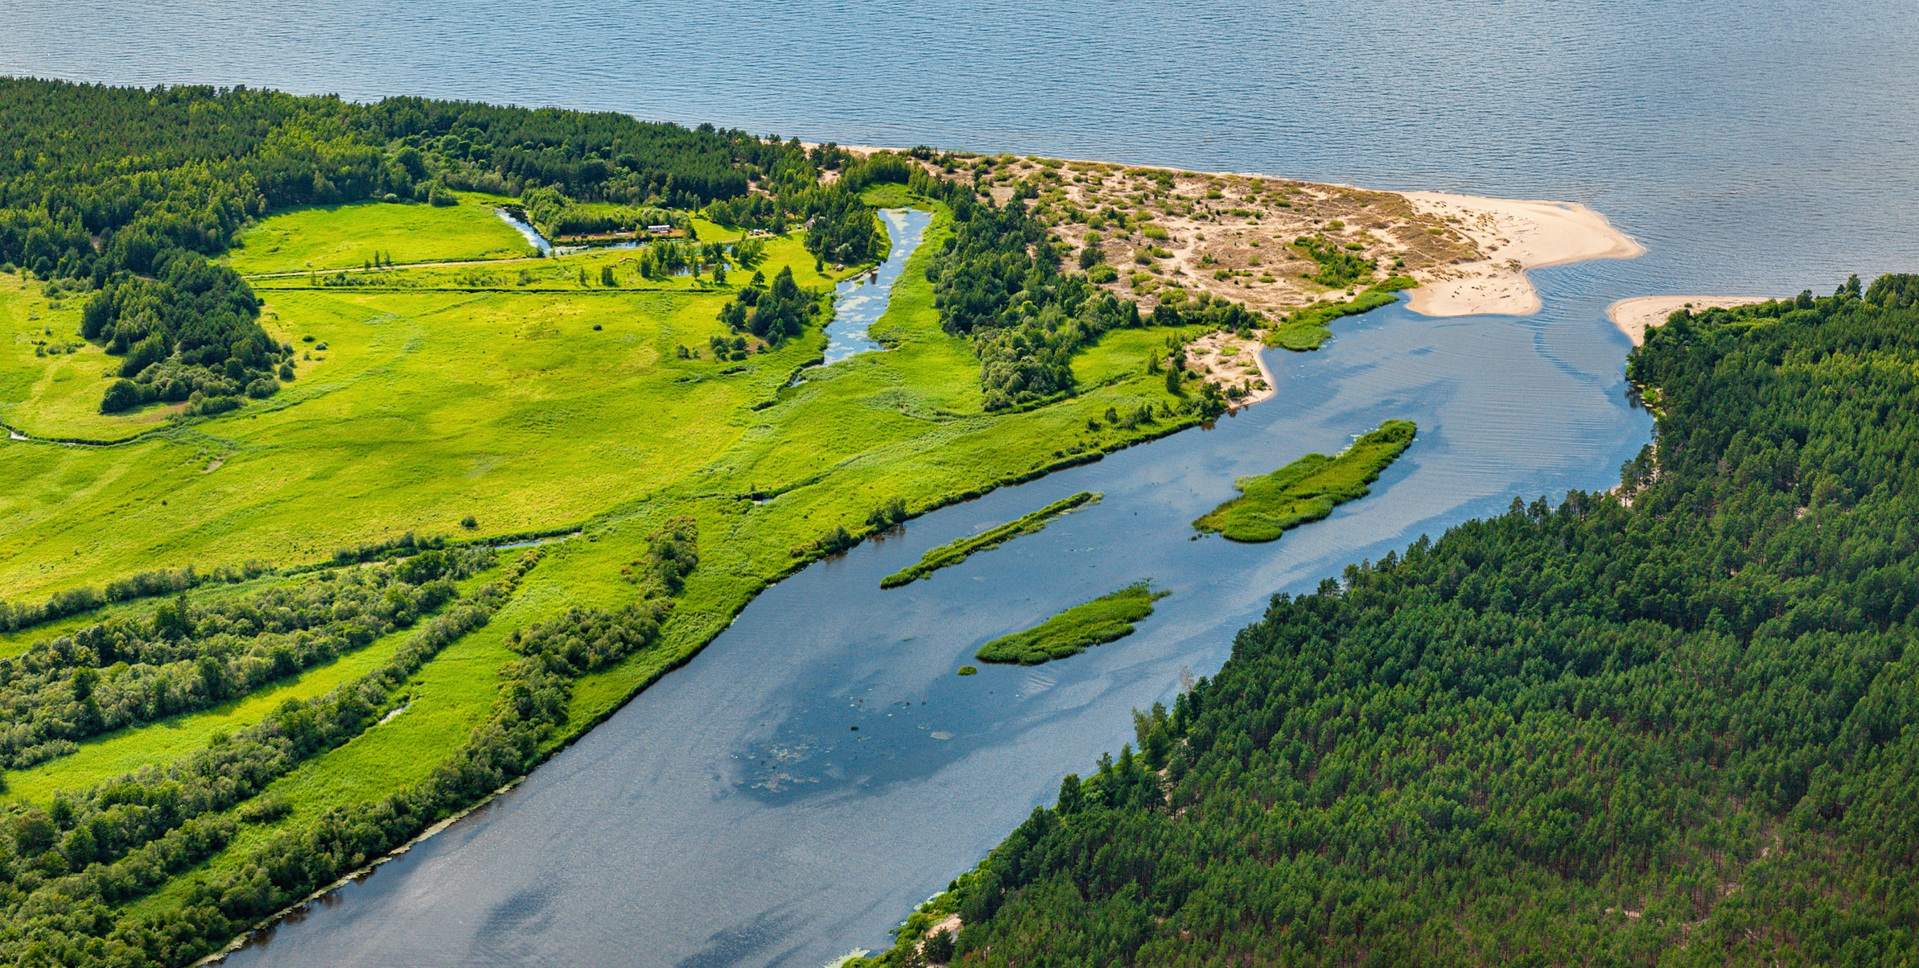

PALDIES PAR
UZMANĪBU!
PALDIES PAR UZMANĪBU!
ĀDAŽU NOVADA PAŠVALDĪBA I Attīstības un projektu nodaļa I 19.02.2025.

